Slide 1
Информационная экспертная система по подбору диеты
МГТУ им. Н.Э. Баумана
Журавлев Н.В., ИУ5-24М, студент

Slide 2
Требования к системе
В рамках ПО «Информационная экспертная система по подбору диеты» должны быть реализованы следующие функциональные требования:
В ПО должна быть возможность регистрации пользователя;
В ПО должна быть возможность создать новые диеты;
В ПО должна быть возможность у пользователя указать его рост, вес, возраст;
В ПО должна быть возможность подобрать диету пользователя в зависимости от его роста, веса, возраста;
В рамках ПО «Информационная экспертная система по подбору диеты» должны быть реализованы следующие нефункциональные требования:
Дизайн ПО должен быть лаконичен и понятен любому пользователю;
ПО должно иметь возможность запускаться на ОС Windows;
Время подбора диеты должно не превышать 5 секунд;

Slide 3
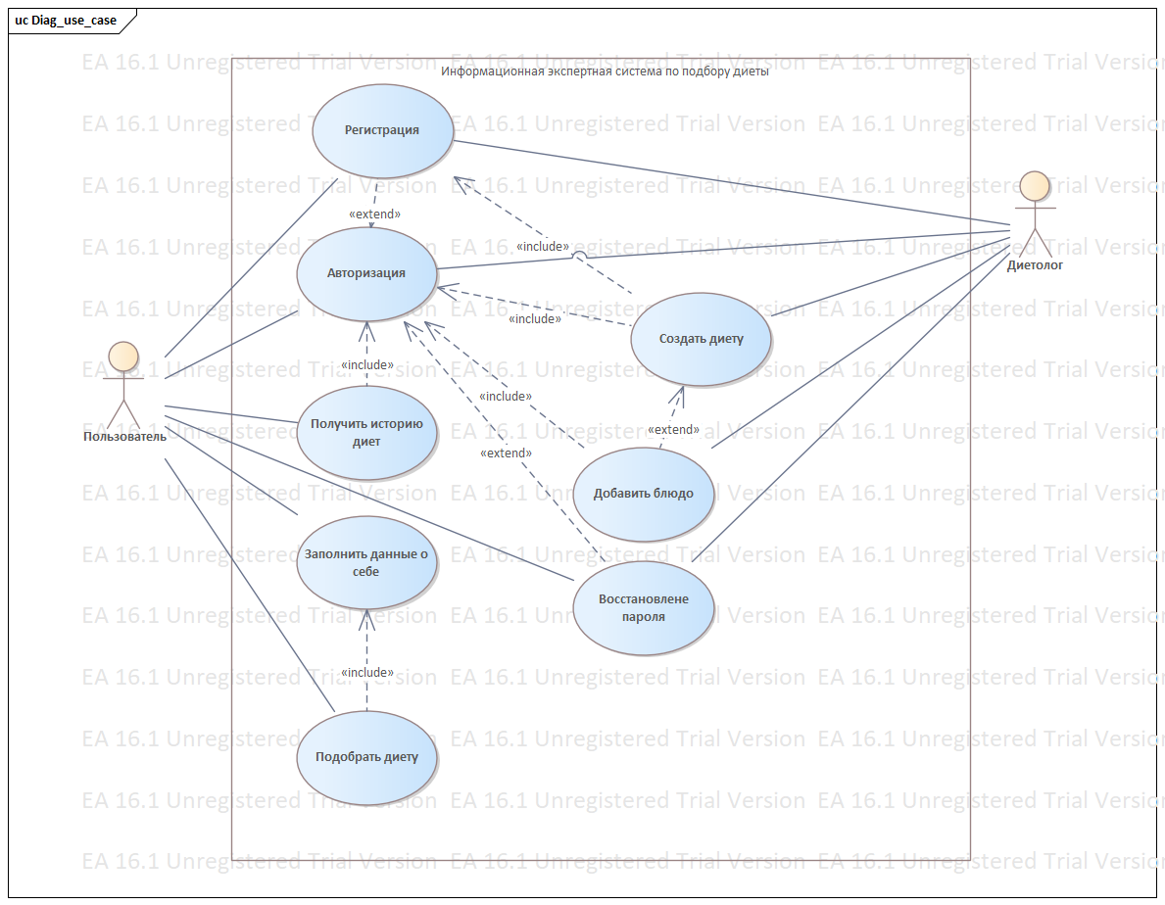
Диаграмма прецедентов

Slide 4


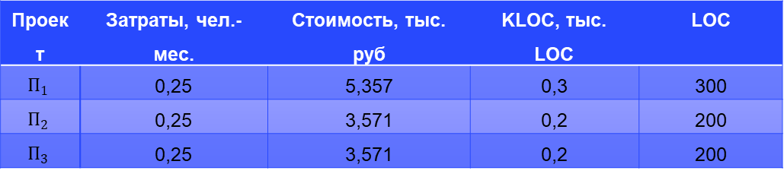

Расчет затрат, стоимости и длительности по модели COCOMO-II этапа композиции
Проект | Затраты, чел.-мес. | Стоимость, тыс. руб | KLOC, тыс. LOC | LOC
$$П_{1}$$ | 0,25 | 5,357 | 0,3 | 300
$$П_{2}$$ | 0,25 | 3,571 | 0,2 | 200
$$П_{3}$$ | 0,25 | 3,571 | 0,2 | 200
1. Можно выделить следующие функции:
Подбор диеты;
База данных диет и способы взаимодействия с ней;
База данных пользователей и способы взаимодействие с ней.
Обозначим их Пi, где i – номер функции.
2. Расчёт стоимости и затрат по аналогам:
${ПРОИЗВ}_{i}=\frac{{KLOC}_{i}}{{ЗАТРАТЫ}_{i}}$ ; ${УД_СТОИМОСТЬ}_{i}=\frac{{СТОИМОСТЬ}_{i}}{K{LOC}_{i}};{LOC}_{ожi}=\frac{{LOC}_{лучшi}+{LOC}_{худшi}+4∗{LOC}_{вероятнi}}{6}$
$ЗАТРАТЫ=\sum{{LOC}_{ожi}}{ПРОИЗВ}_{ср}=767,8571429 чел/мес;СТОИМОСТЬ=\left(\sum{{LOC}_{ожi}}\right)∗{УД_{СТОИМОСТЬ}}_{ср}=12,796$ тыс. руб
3. Были оценены масштабные факторы (Wi): PREC=1, FLEX=4, RESL=1, TEAM=1, PMAT=3
4. В итоге были вычислены затраты, стоимость, длительность:
$$B=1,01+0,01\sum_{i=1}^{5}{W_{i}}$$
$ЗАТРАТЫ=А∗{РАЗМЕР}^{B}∗M_{e}+{ЗАТРАТЫ}_{auto}$ = 0,957897382 чел/мес
СТОИМОСТЬ = ЗАТРАТЫ × РАБ_КОЭФ = 47,89486913 тыс.руб.
$$TDEV\left(длительность\right)= \left[{3,0 × ЗАТРАТЫ}^{0,33+0,2\left(B−1,01\right)}\right]×\frac{SCED}{100}=5,970989391 мес.$$

Slide 5
Риски и рекомендации по их управлению
Риски | План управления
Критическая программная ошибка | Иметь людей, которые могут в кратчайшие сроки устранить ошибку
СУБД теряет данные | Делать бэкапы для возможности восстановления в определённый промежуток
Разработка неверного алгоритма подбора диеты | Уточнять алгоритм у специалистов
Отставание по срокам | Привлечение дополнительной рабочей силы
Потеря финансирования | Поиск новых инвесторов
Дефицит процессорной памяти | Добавление аппаратных мощностей
Разработка неверного пользовательского интерфейса | Провести GUI тестирование и исправить выявленные проблемы

Slide 6
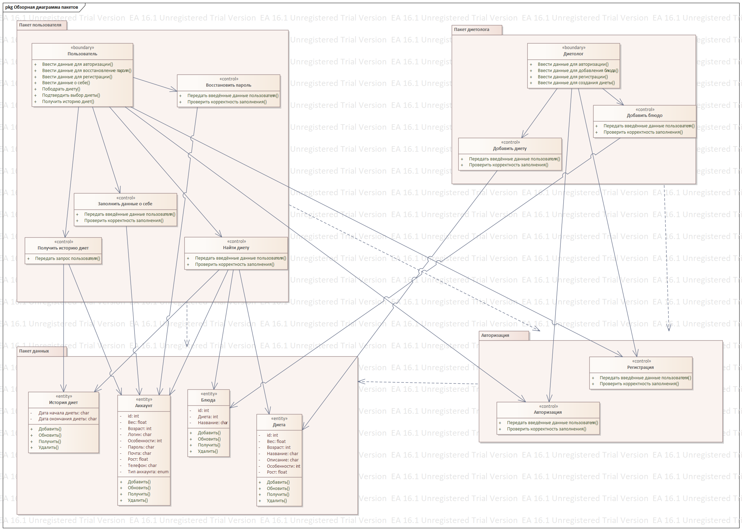
Диаграмма пакетов и классов анализа

Slide 7
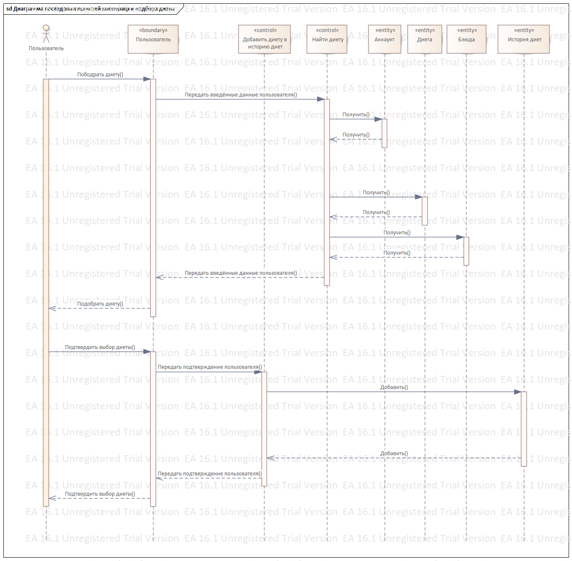
Диаграмма последовательностей для иллюстрации работы поиска диеты

Slide 8
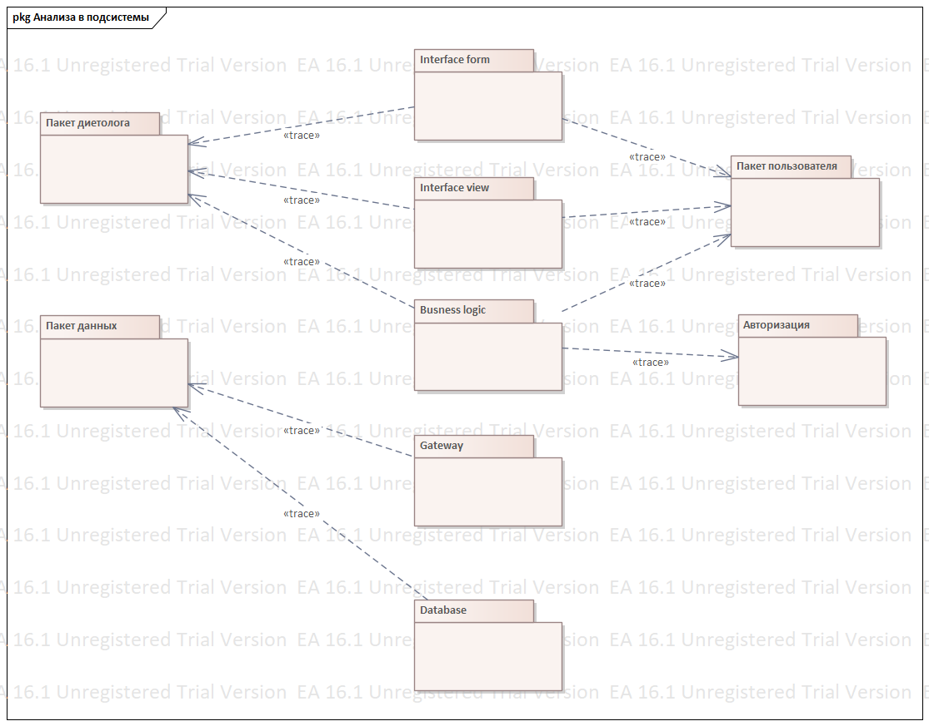
Трассировка пакетов классов анализа в подсистемы

Slide 9
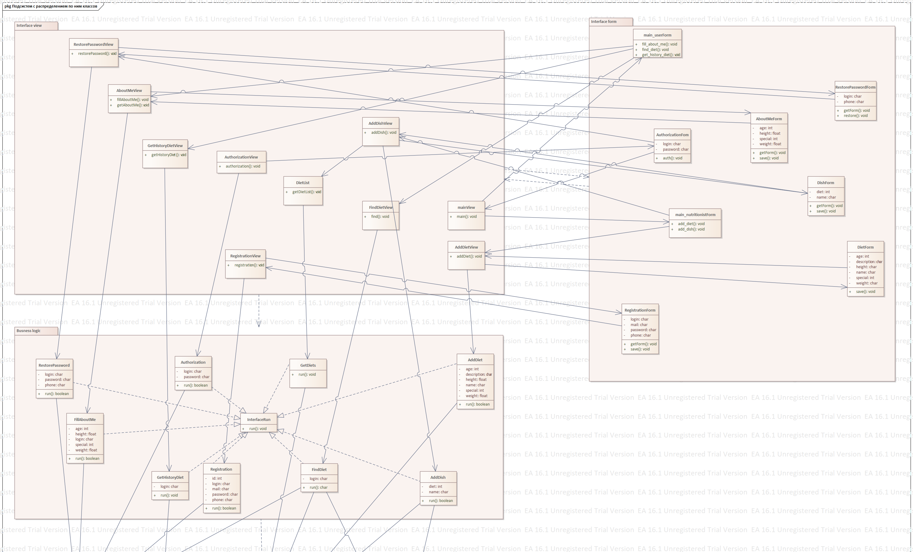
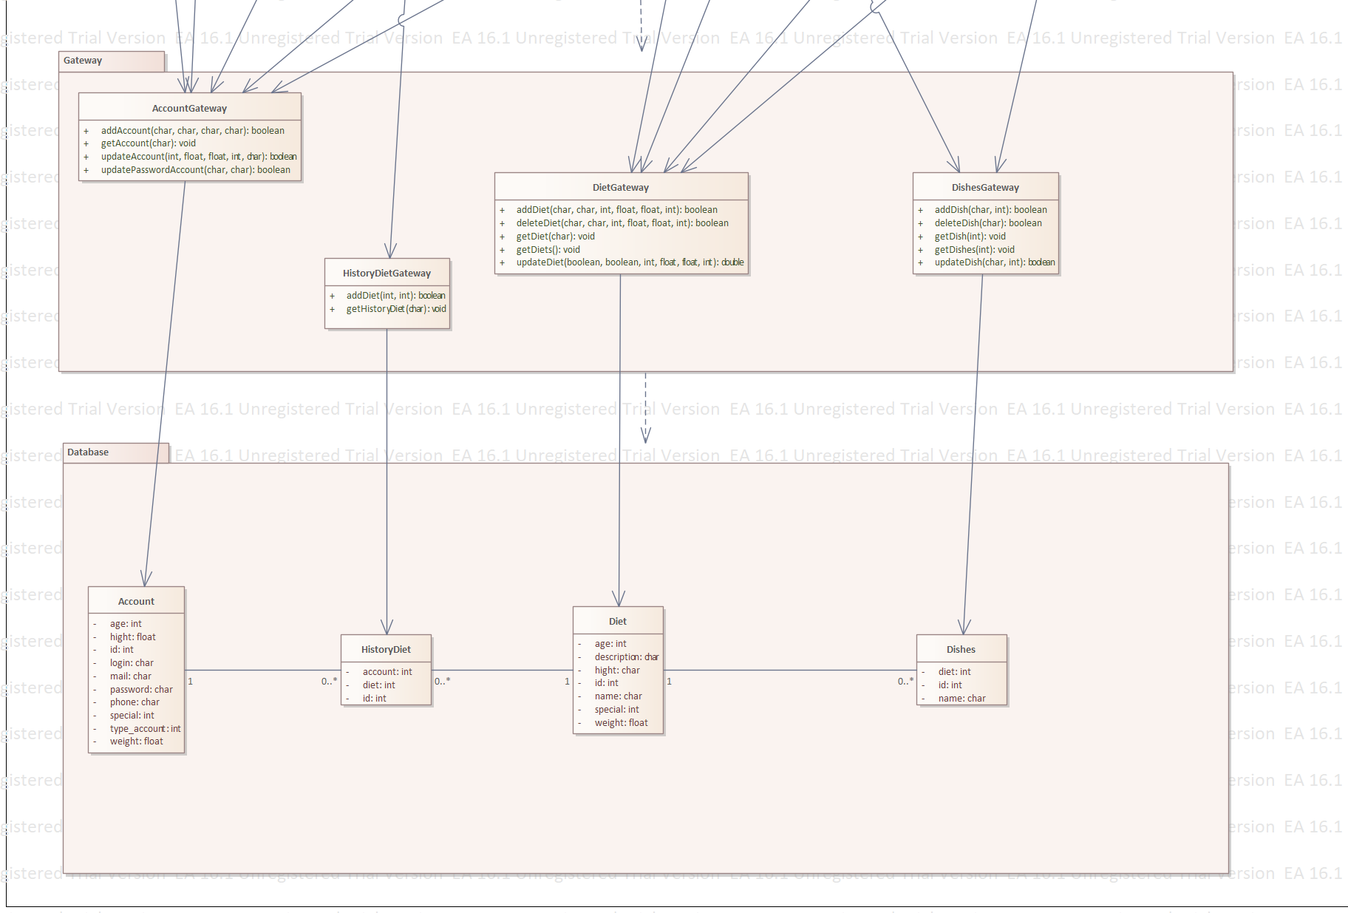
Диаграмма классов проектирования с подсистемами

Slide 10
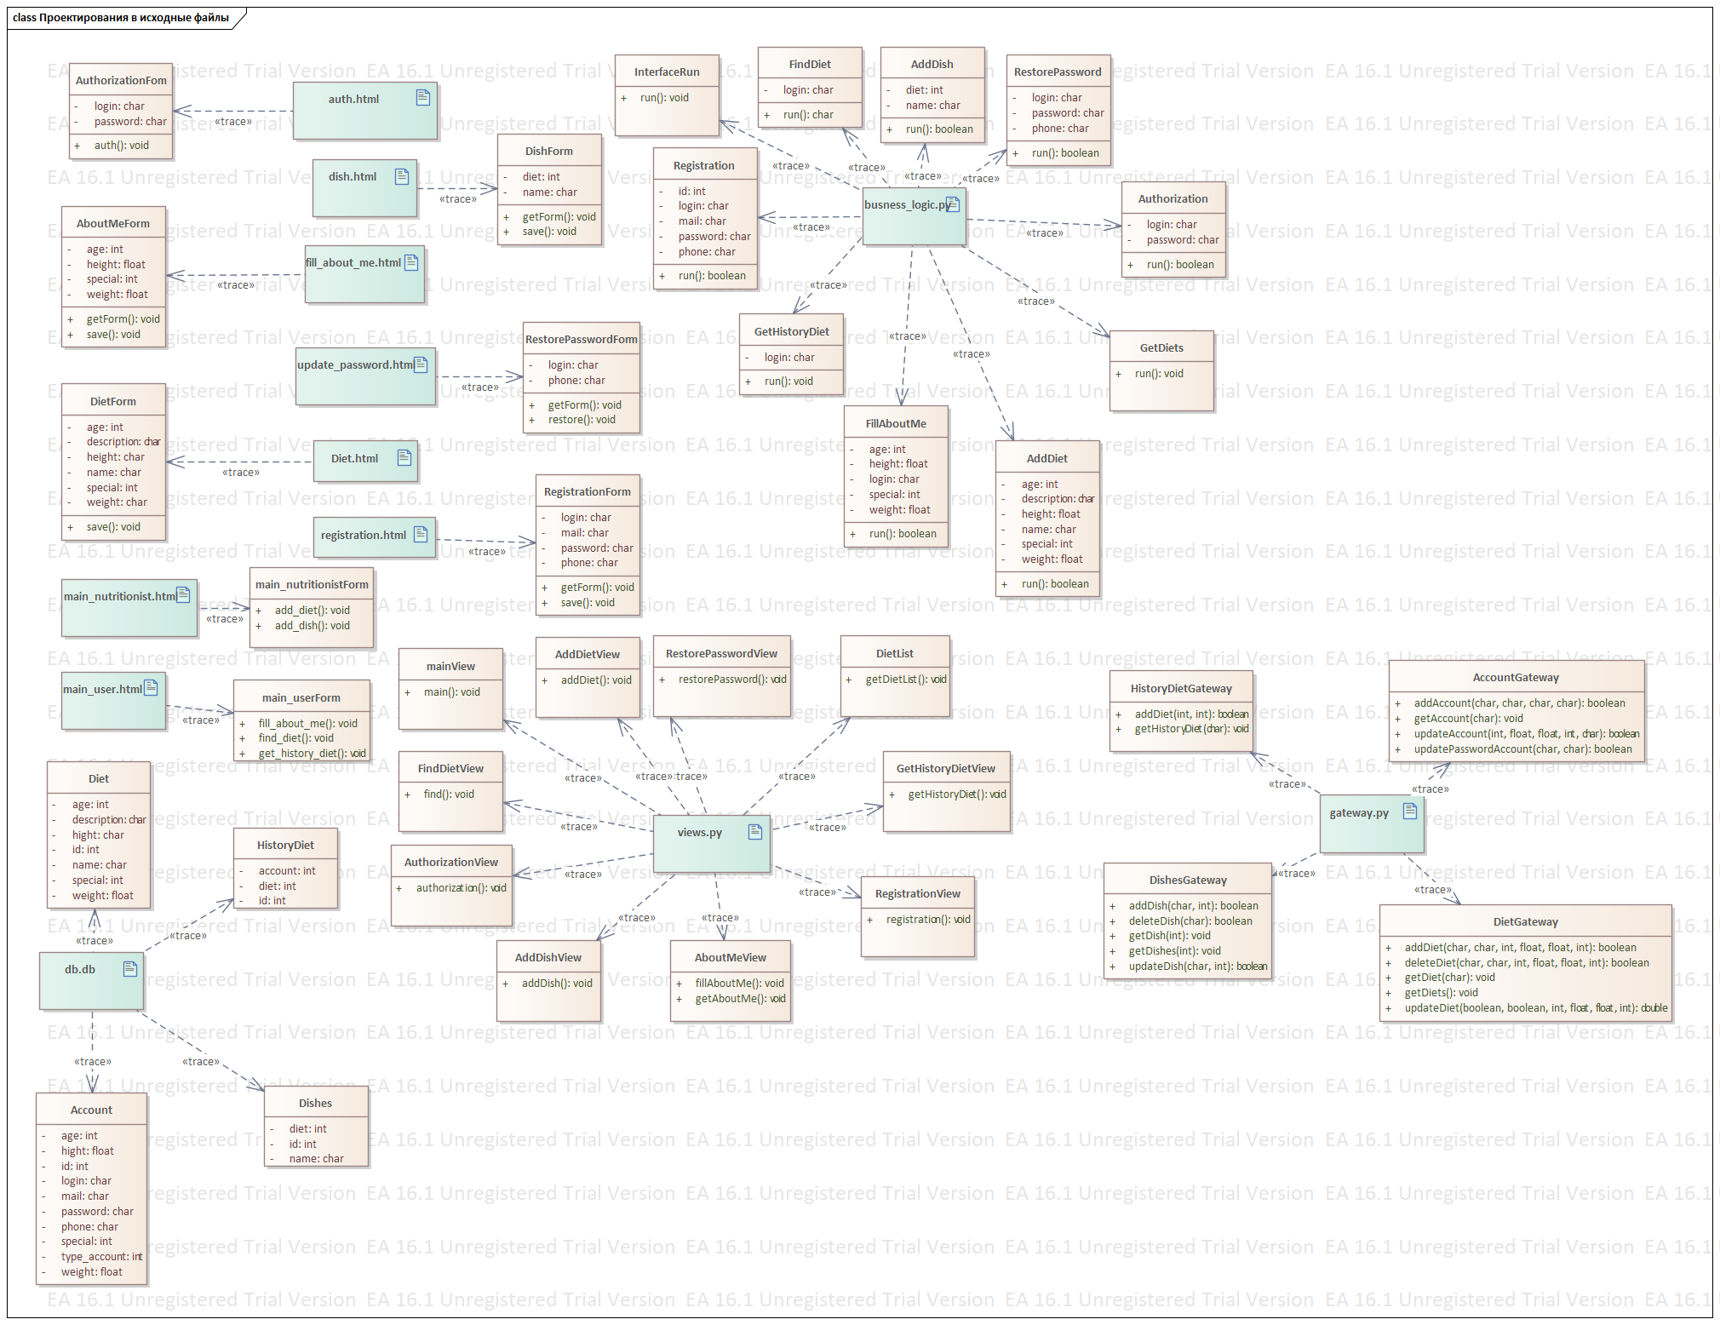
Трассировка классов проектирования в исходные файлы

Slide 11
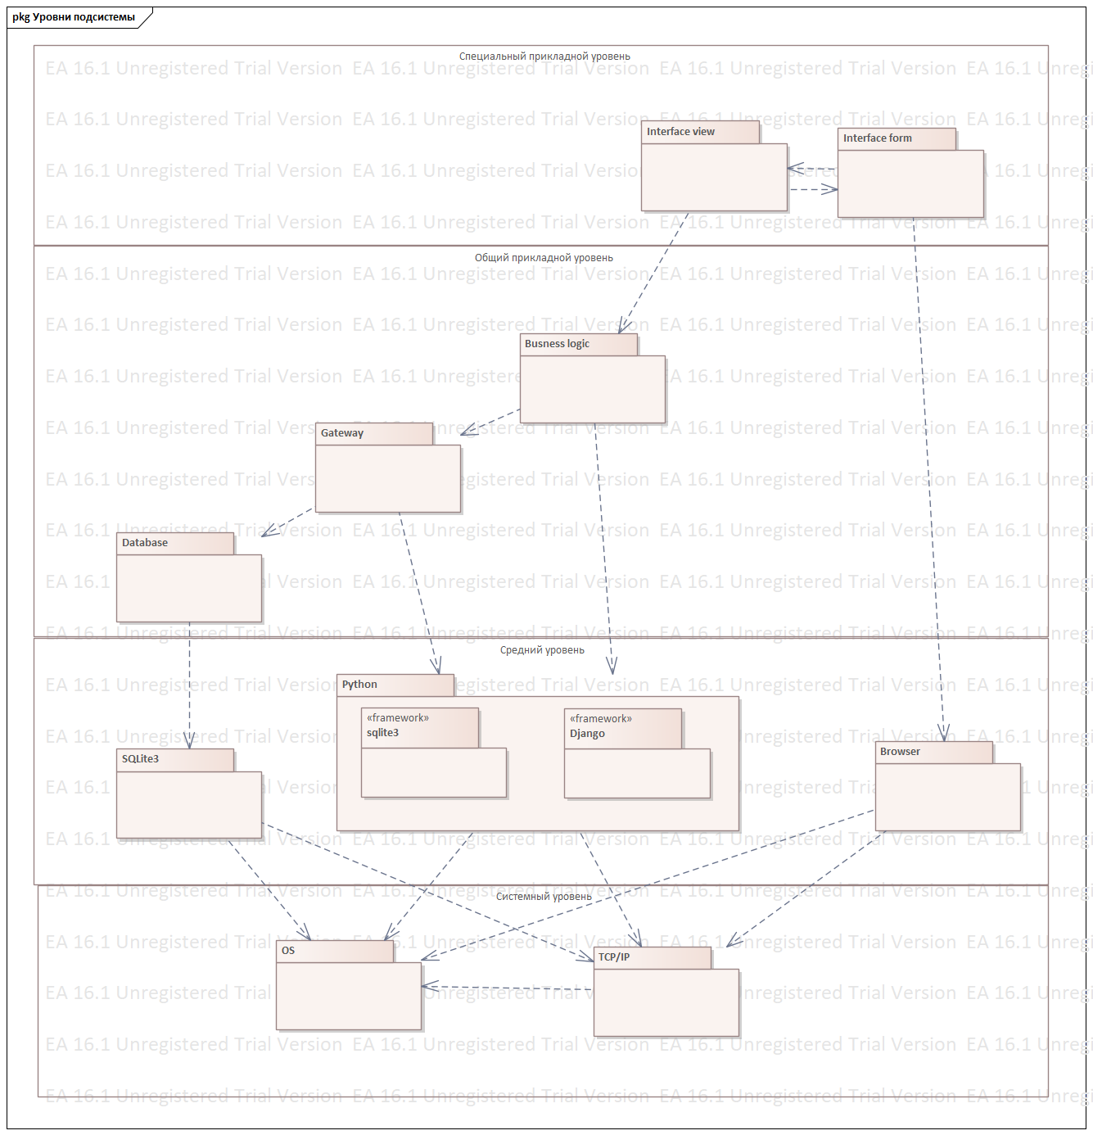
Диаграмма уровней подсистем

Slide 12
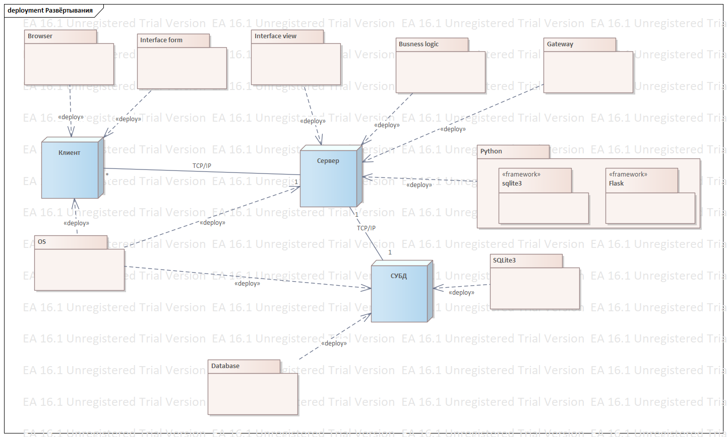
Диаграмма развертывания с указанием подсистем

Slide 13
Тестирование системы
Таблицы для тестирования:
Тест кейс | Входные данные | Выходные данные
Корректные запрос | Login = “user_login” | Диета: Название диеты с блюдом Блюда: Название блюда
Не найдена подходящая диета | Login = “user_login1” | Диета: Не найдена
id | login | age | height | weight | special
1 | user_login | 18 | 180 | 80 | Здоровый
2 | user_login1 | 1 | 300 | 10 | Здоровый
3 | user_login2 | 19 | 190 | 90 | Здоровой
id | name | diet
1 | Название блюда | 1
У найденной диеты отсутствуют блюда | Login = “user_login2” | Диета: Название диеты без блюд Блюда: Не содержит
id | name | description | age | height | weight | special
1 | Название диеты с блюдом | Описание | 18 | 180 | 80 | Здоровый
2 | Название диеты без блюд | Описание | 19 | 190 | 90 | Здоровый

Slide 14
Шаги по внедрению системы
Перечень программ разработанной системы:
Приложение – это исполнимый файл формата .exe для Windows.
Рекомендации по установке:
Характеристики сервера:
Интернет: подключение к интернету;
ОС: Windows 7+;
ОЗУ: >256 МБ;
HDD: 512-1024 МБ на жестком диске
Необходимо установить следующие библиотеки:
Библиотека DJANGO
Библиотека SQLite3
На клиенте необходимо иметь браузер Internet Explorer 1 и выше (или аналогичные)
Перечень документации для заказчика:
Техническое задание
Программа и методика испытаний
Перечень документации для пользователя:
Описание системы
Руководство по установке и эксплуатации системы
Руководство пользователя для пользователя
Руководство пользователя для диетолога
Так же в целях ознакомления с функционалом приложения и способами его использования будут проведены очные семинары. Необходимо привлечь больше диетологов для добавления большего количества диет.

Slide 15
Спасибо!
МГТУ им. Н.Э. Баумана
Журавлев Н.В.
ИУ5-24М

